Slide 1
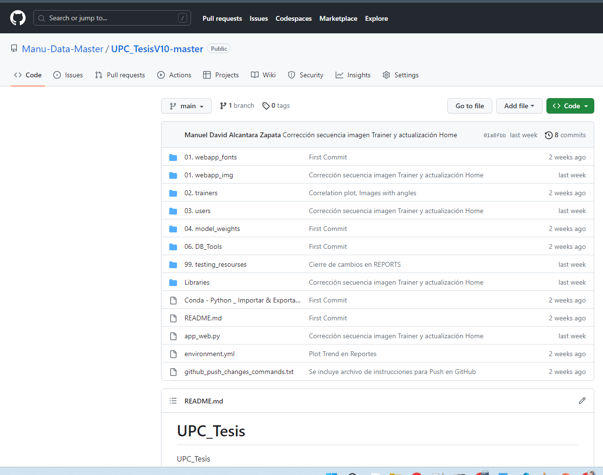
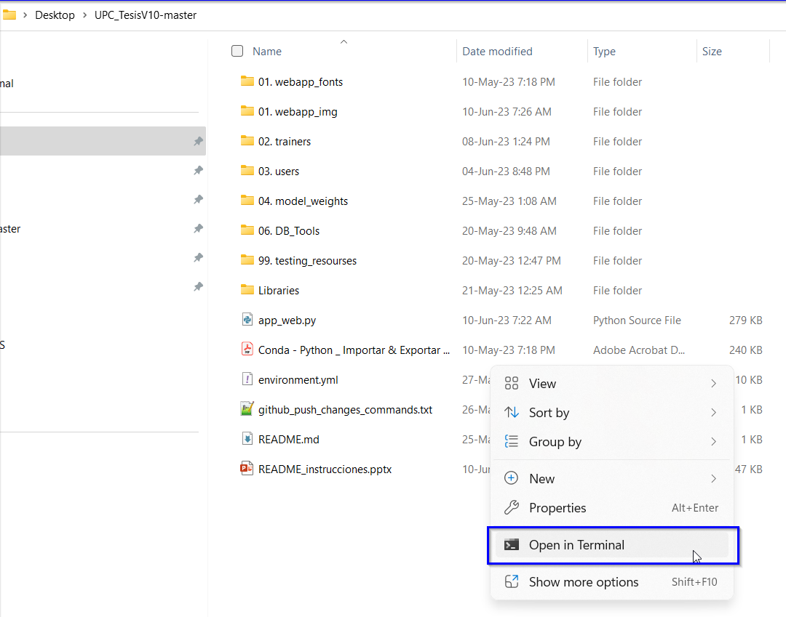
STARTER TRAINING - UPC
1. Instalación y carga de web-app:
Descargar fuente de : https://github.com/Manu-Data-Master/UPC_TesisV10-master
Localmente, se debe tener instalado Python 3.10.4 con Conda=22.9.0 Luego, estando en la carpeta del proyecto, abrir un terminal e instalar ambiente de python conda:
conda env create -f environment.yml
En consecuencia, se instalará el ambiente conda llamado MediaPipeEnv.
Activar el ambiente conda:
conda activate MediaPipeEnv
Cargar la web-app con el comando Streamlit:
streamlit run app_web.py

Slide 2
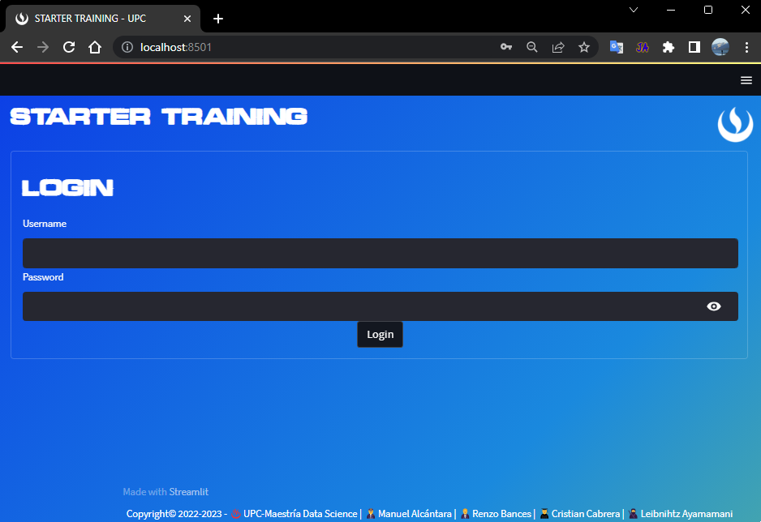
STARTER TRAINING - UPC
2. Ingresando a la web-app:
Ingresar username & password.
user | password
malcant | ma123
layamam | la123
rbances | rb123
ccabrer | cc123

Slide 3
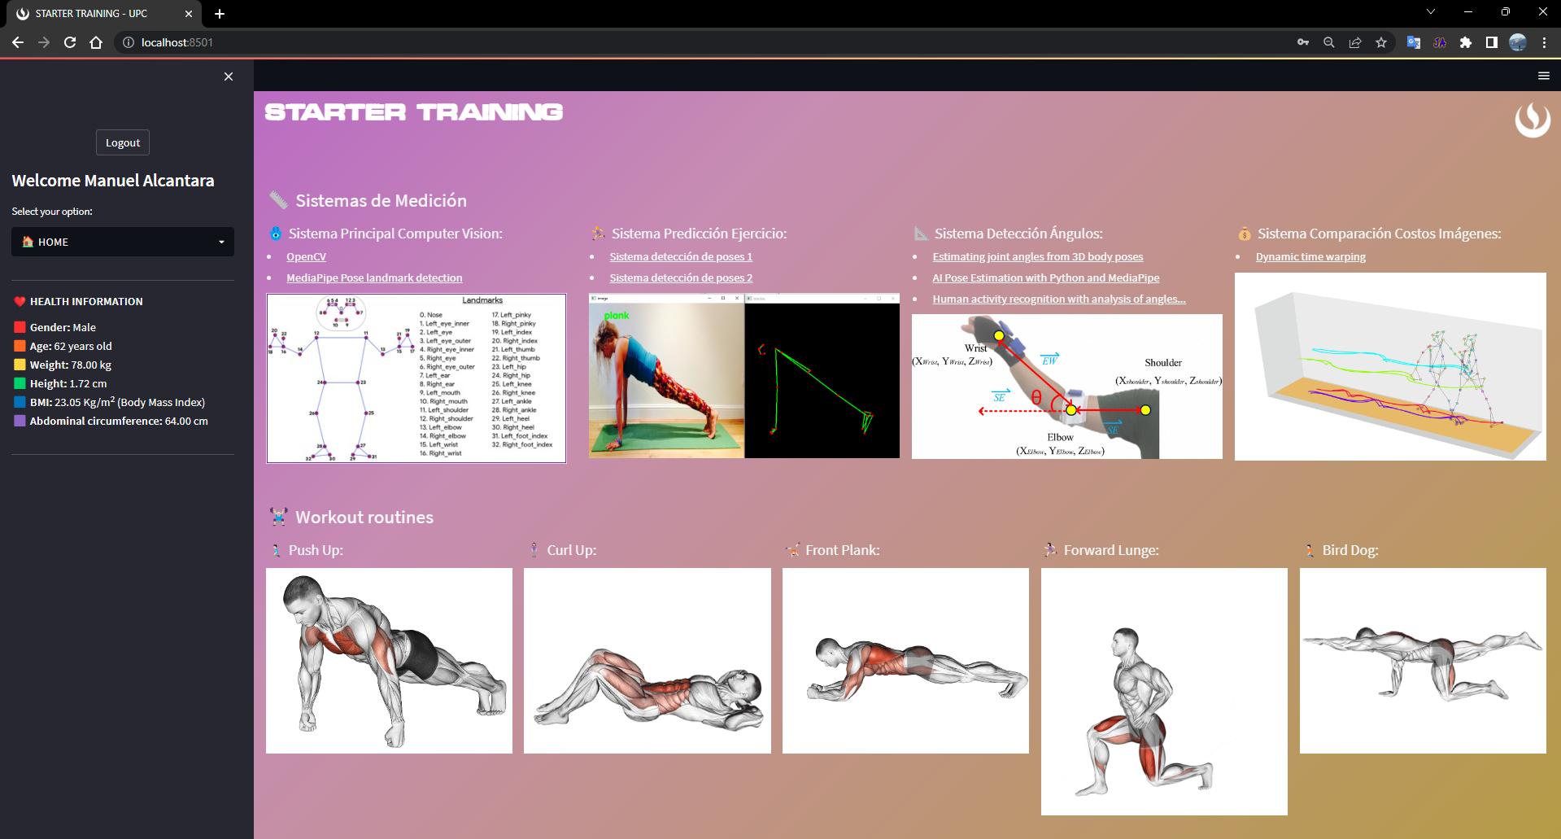
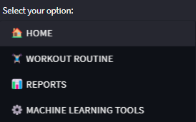
STARTER TRAINING - UPC
3. Usando la web-app:
Seleccionar una de las 4 opciones:
Opción | Descripción
🏠 HOME | Descripción de Sistemas de Medición Rutinas de entrenamiento
🏋️ WORKOUT ROUTINE | Rutinas de entrenamiento: Push Up Curl Up Front Plank Forward Lunge Bird Dog
📊 REPORTS | Reporte histórico de entrenamientos: Métricas Tiempo de entrenamiento Calorías quemadas Similitud con trainer Predicción por regresión
⚙️ MACHINE LEARNING TOOLS | Herramientas de Machine Learning para la construcción de modelos: ML Model Training ML Model Test

Slide 4
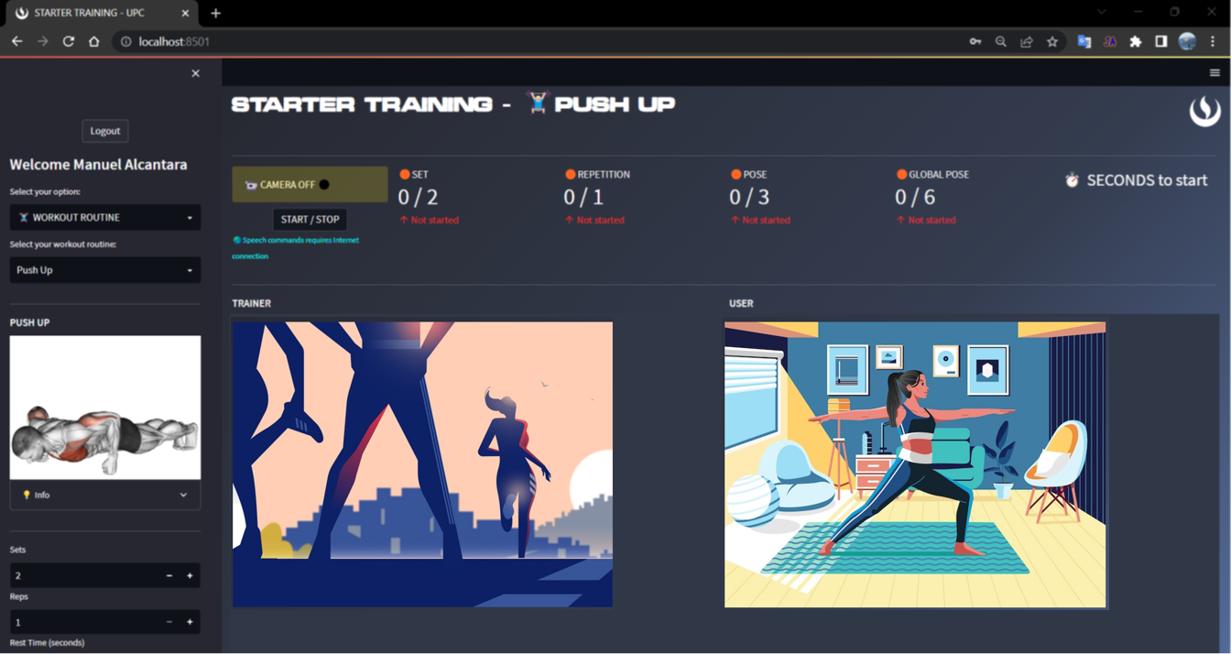
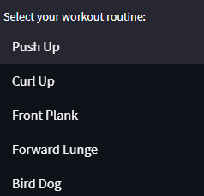
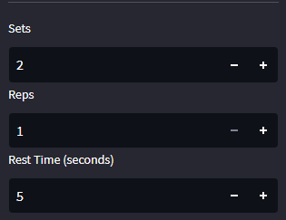
STARTER TRAINING - UPC
4. 🏋️ WORKOUT ROUTINE:
Seleccionar uno de los 5 ejercicios:
Seleccionar cantidad de Sets, Repeticiones y tiempo (en segundos) de reposo entre Sets.

Slide 5
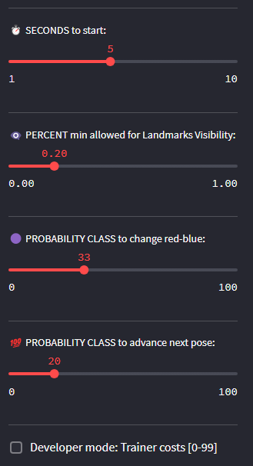
STARTER TRAINING - UPC
4. 🏋️ WORKOUT ROUTINE:
Seleccionar configuración adicional (opcional):
Opción | Descripción
1 | Segundos para iniciar ejercicio
2 | Porcentaje de visibilidad, por defecto 0.2, rango [0.00 – 1.00]. Ver Visibilidad en MediaPipe
3 | Probabilidad permitida para cambiar etiqueta de rojo a azul, por defecto 33, rango [0 – 100]
4 | Probabilidad permitida para avanzar a siguiente pose, por defecto 20, rango [0 – 100]
5 | Modo desarrollador (solo para pruebas), ignora el rango real de pose del trainer y lo reemplaza por el rango [0 - 99]
1
2
3
4
5

Slide 6
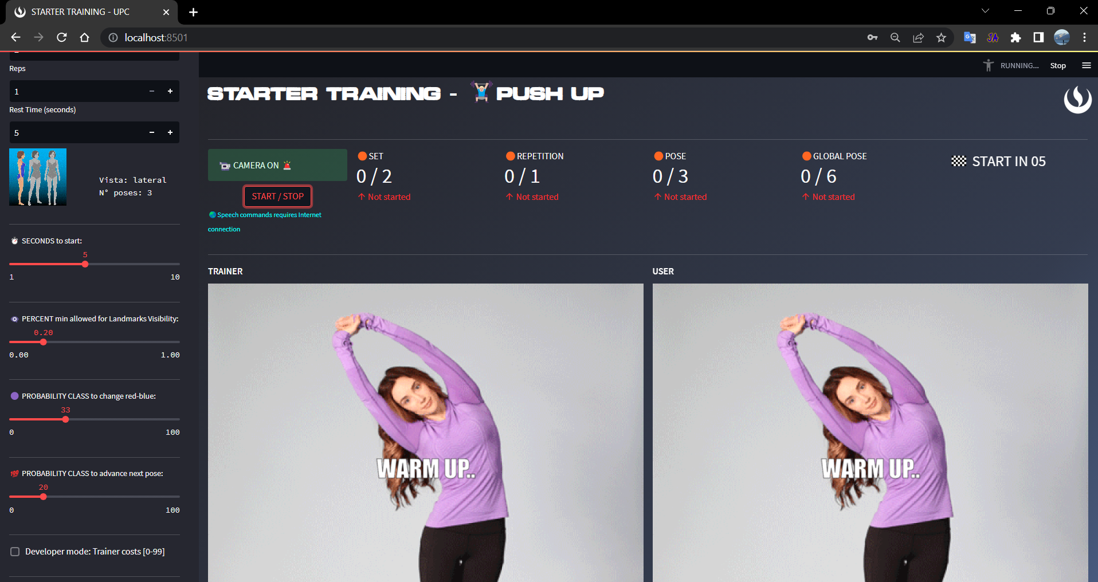
STARTER TRAINING - UPC
4. 🏋️ WORKOUT ROUTINE:
Presionar botón START / STOP:
Se activa contador regresivo de inicio de ejercicio.
Se muestra imagen de calentamiento.
Se activa cámara del dispositivo.

Slide 7
STARTER TRAINING - UPC
4. 🏋️WORKOUT ROUTINE:
Panel de avance
Elemento | Descripción
📹CAMERA | Estado de la cámara de usuario: CAMERA OFF⚫ CAMERA ON 🚨
SET | Cantidad de Sets: 🟠No ejecutado 🟡En ejecución 🟢Terminado
REPETITION | Cantidad de Repeticiones por Set: 🟠No ejecutado 🟡En ejecución 🟢Terminado
POSE | Cantidad de Poses por Repetición: 🟠No ejecutado 🟡En ejecución 🟢Terminado
GLOBAL POSE | Cantidad de Poses Totales: 🟠No ejecutado 🟡En ejecución 🟢Terminado Total Pose Globales = Set x Rep x Poses
Estado del avance | ⏱️ SECONDS to start 🏁START IN 05 🏎️TRAINING... 🧘RESTING TIME 🥇 EXERCISE FINISHED!

Slide 8
STARTER TRAINING - UPC
4. 🏋️WORKOUT ROUTINE:
Panel de usuario
Elemento | Descripción
SETS | Set actual
REPS | Repetición actual
STAGE | Stage: Arriba o abajo
CLASS | Clase de ejercicio detectado
PROB | % precisión ejercicio detectado: Rojo precisión menor Azul precisión igual o mayor
EXPECTED POSE | Pose esperada
TRAINER COST | Rango de costos del trainer por pose
USER COST | Costo del usuario por pose

Slide 9
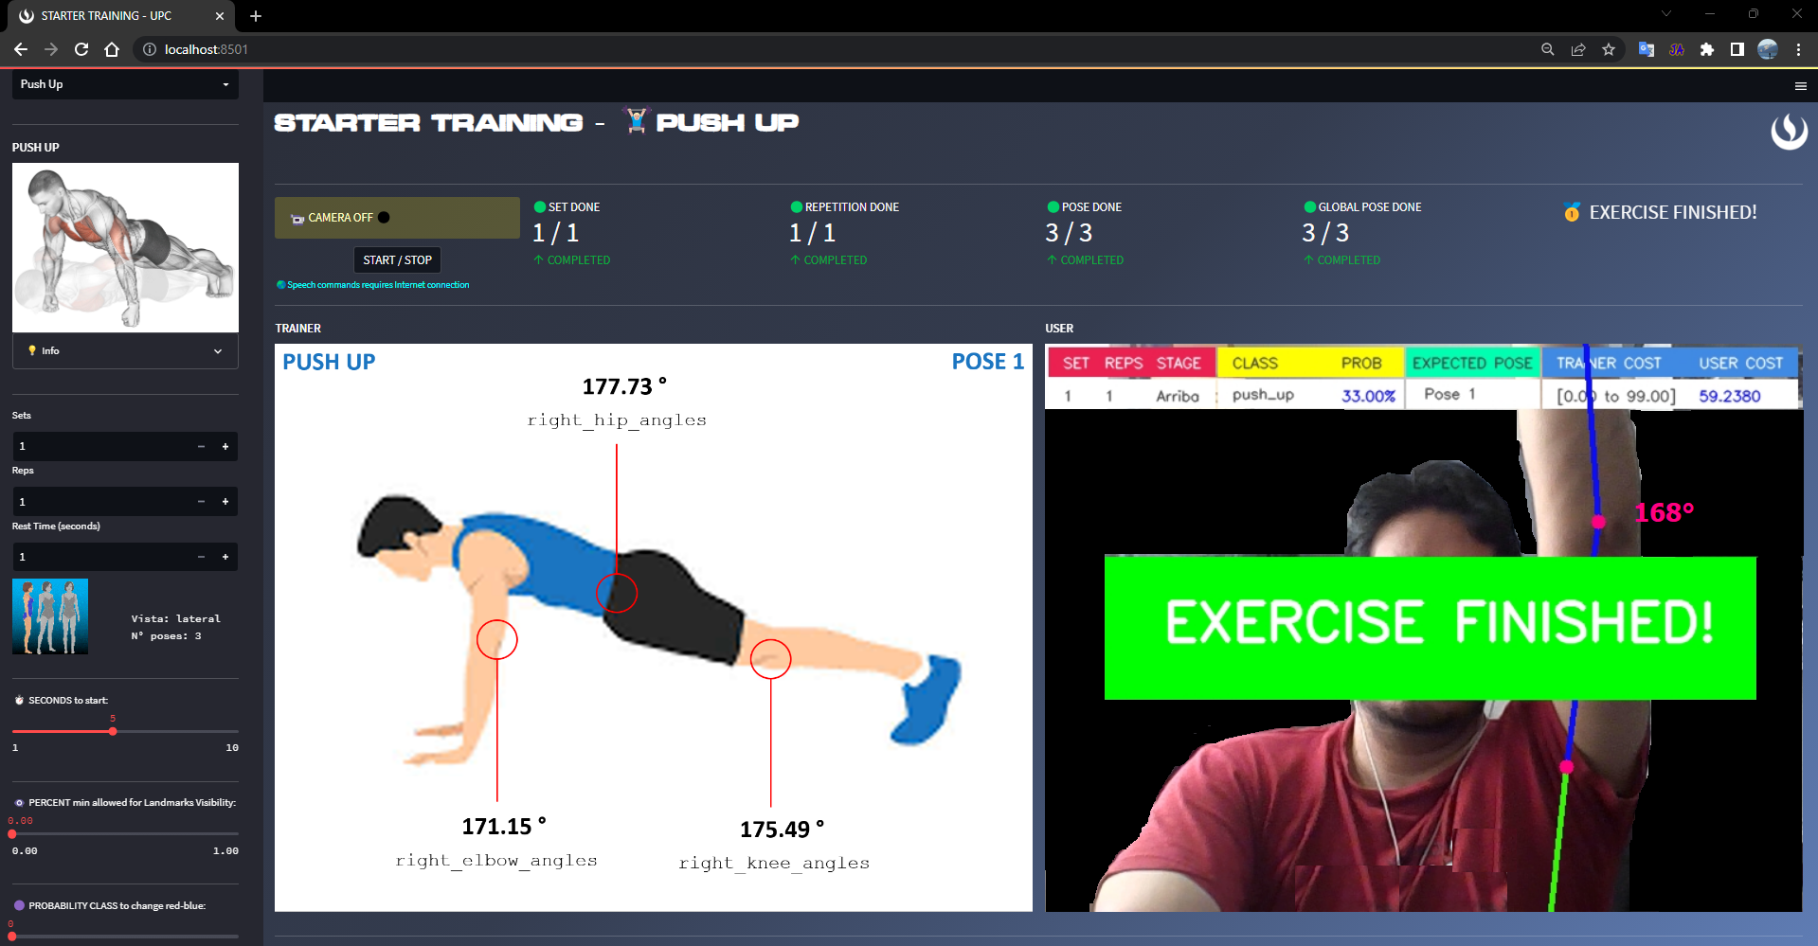
STARTER TRAINING - UPC
4. 🏋️WORKOUT ROUTINE:
Ejecutar el ejercicio hasta completar todas las poses globales.

Slide 10
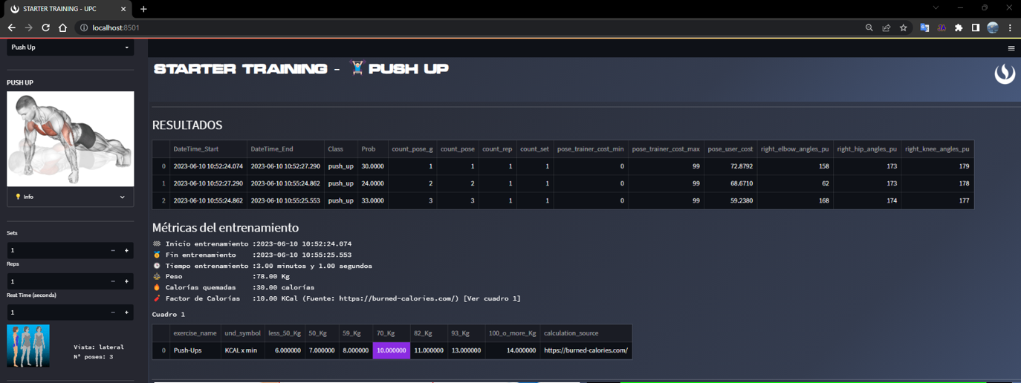
STARTER TRAINING - UPC
4. 🏋️WORKOUT ROUTINE:
Visualizar los resultados del ejercicio reciente.
🏁 Inicio entrenamiento
🥇 Fin entrenamiento
🕒 Tiempo entrenamiento (min)
⚖️ Peso (Kg)
🔥 Calorías quemadas (Kcal)
🧨 Factor de Calorías (Kcal/ minuto)[Ver cuadro 1]
Los resultados se diagraman según sistema de medición utilizado:
Sistema Predicción de Ejercicio
Sistema de Ángulos
Sistema de Costos

Slide 11
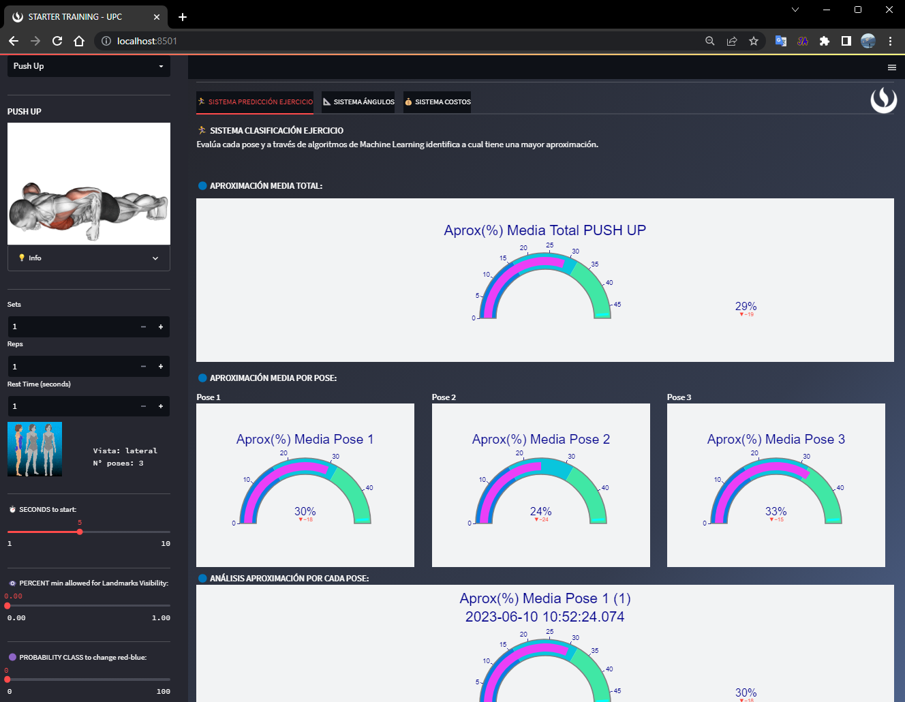
STARTER TRAINING - UPC
4. 🏋️WORKOUT ROUTINE:
Sistema Predicción de Ejercicio
Aproximación media total (Gauge Plot)
Aproximación media por pose (Gauge Plot)
Aproximación por cada pose (Gauge Plot)

Slide 12
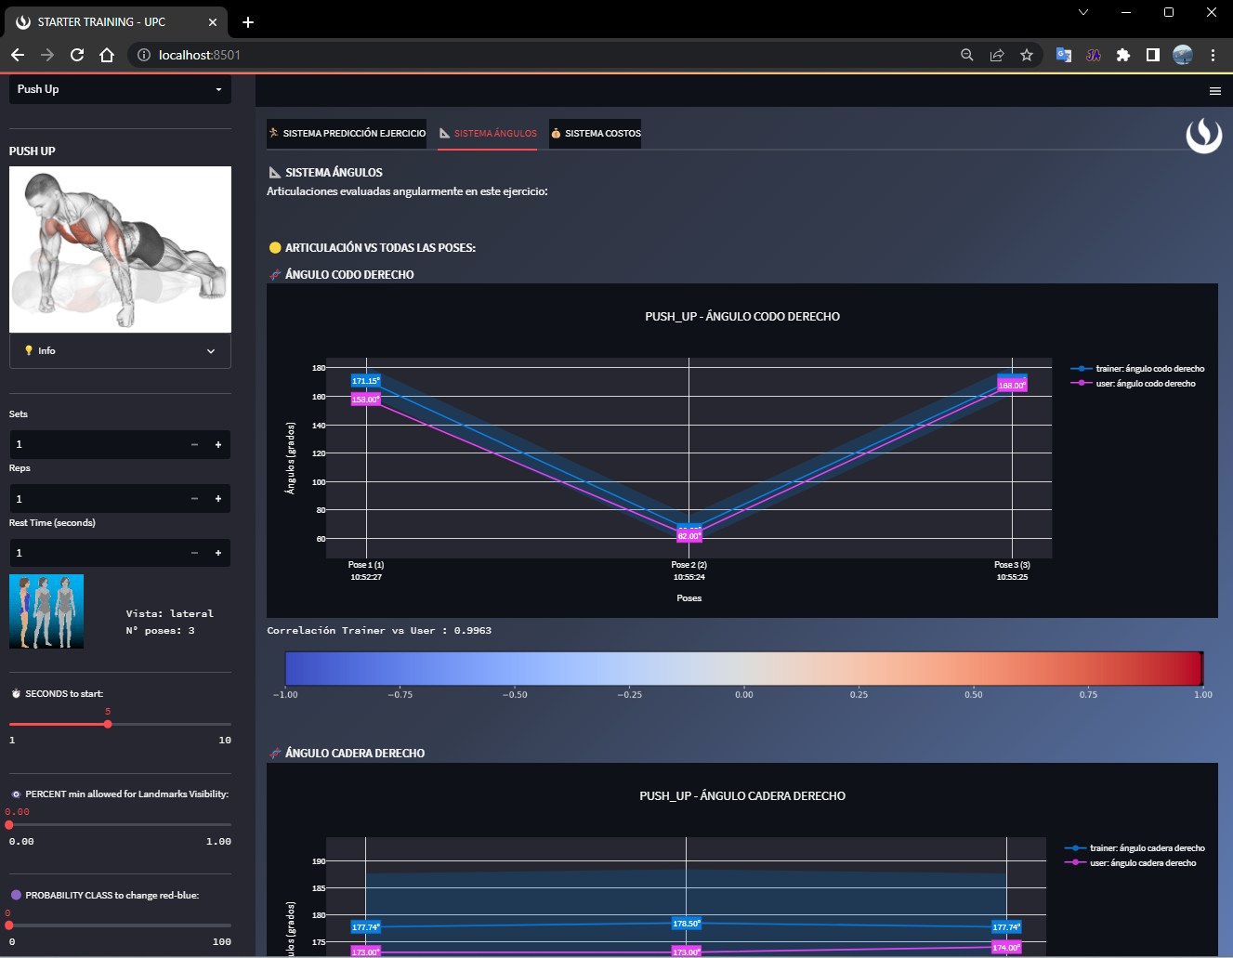
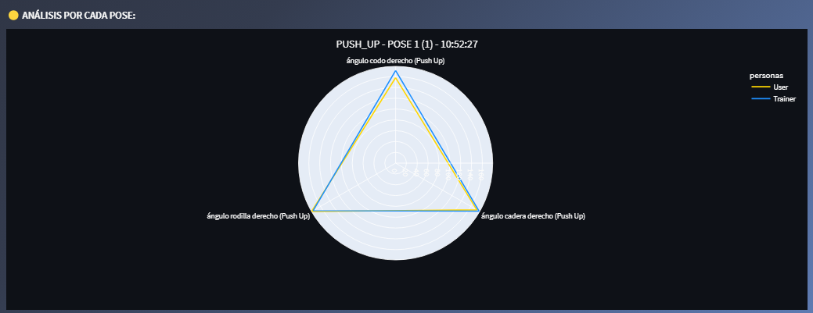
STARTER TRAINING - UPC
4. 🏋️WORKOUT ROUTINE:
Sistema Ángulos
Articulación por todas las poses (Time Series Plot)
Análisis por cada pose (Radar Plot)

Slide 13
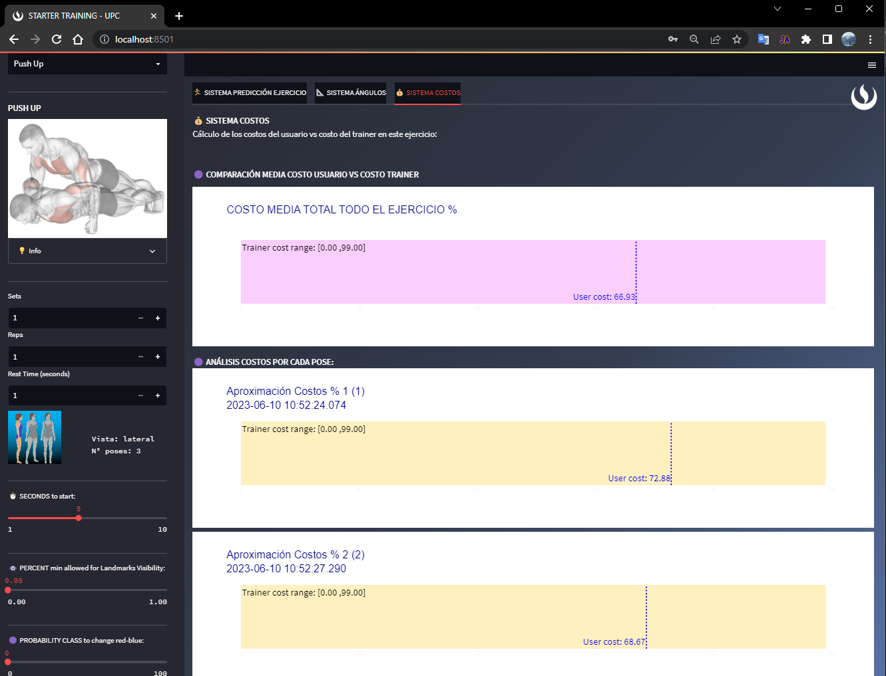
STARTER TRAINING - UPC
4. 🏋️WORKOUT ROUTINE:
Sistema Costos
Costo medio total usuario vs trainer (Bar & Line Plot)
Costo por cada pose (Bar & Line Plot)

Slide 14
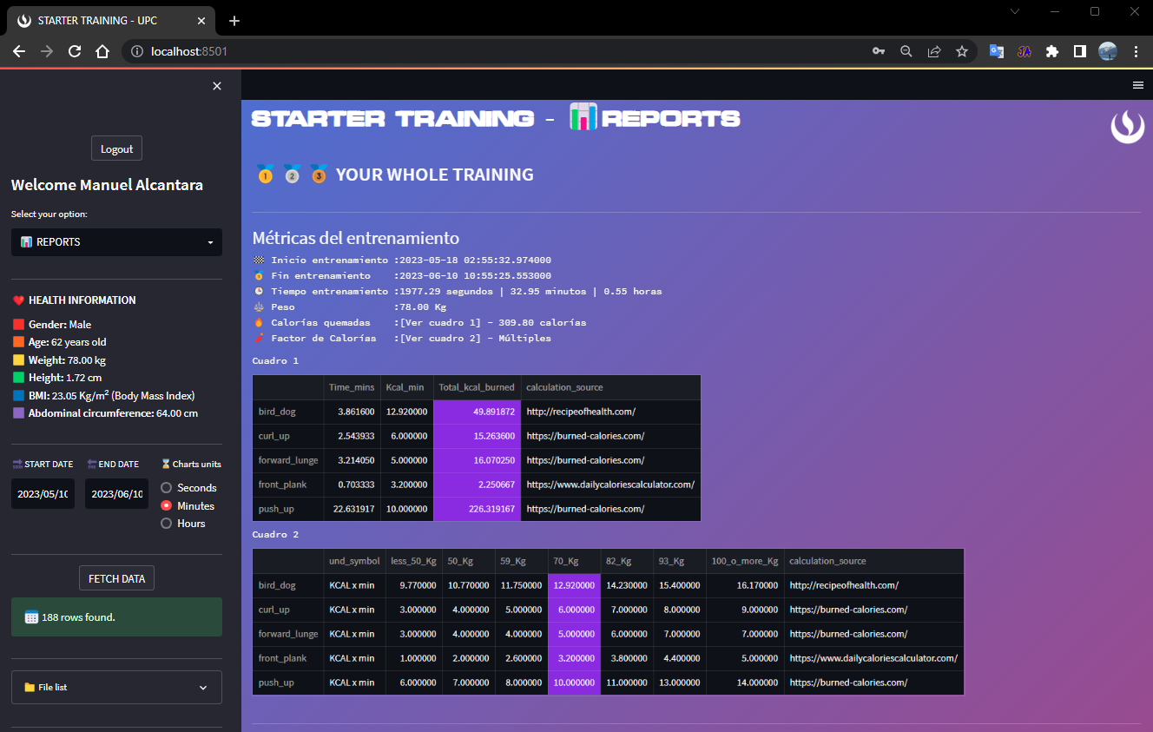
STARTER TRAINING - UPC
5. 📊 REPORTS:
Fecha inicio y fin
Elegir unidad de tiempo (segundos, minutos, horas) por defecto minutos:
Fetch Data: Recupera datos según rango de fechas generando:
Métricas del entrenamiento
Tiempo de entrenamiento (Bar Plot – stacked & grouped)
Calorías quemadas (Bar Plot – stacked & grouped)
Similitud con trainer (Scatter Plot )
Predicción por regresión (Time Series Plot)
🔵Esfuerzo (Kcal o unidad tiempo)
🔴Tendencia
🟢Predicción

Slide 15
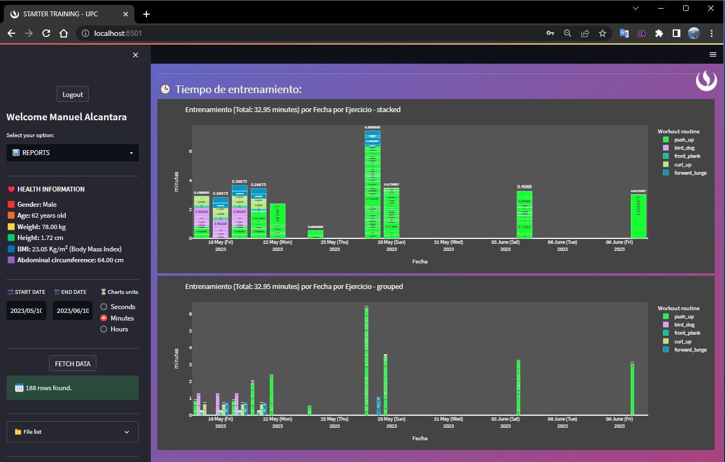
STARTER TRAINING - UPC
5. 📊 REPORTS:
Fecha inicio y fin
Elegir unidad de tiempo (segundos, minutos, horas) por defecto minutos:
Fetch Data: Recupera datos según rango de fechas generando:
Métricas del entrenamiento
Tiempo de entrenamiento (Bar Plot – stacked & grouped)
Calorías quemadas (Bar Plot – stacked & grouped)
Similitud con trainer (Scatter Plot )
Predicción por regresión (Time Series Plot)
🔵Esfuerzo (Kcal o unidad tiempo)
🔴Tendencia
🟢Predicción

Slide 16
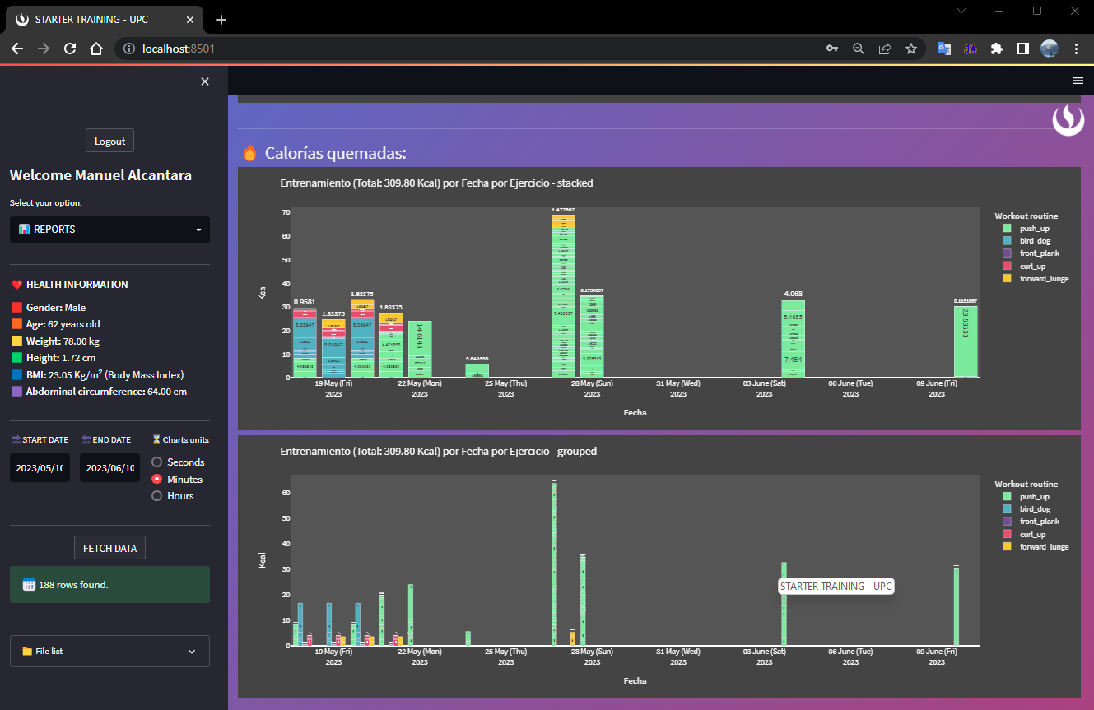
STARTER TRAINING - UPC
5. 📊 REPORTS:
Fecha inicio y fin
Elegir unidad de tiempo (segundos, minutos, horas) por defecto minutos:
Fetch Data: Recupera datos según rango de fechas generando:
Métricas del entrenamiento
Tiempo de entrenamiento (Bar Plot – stacked & grouped)
Calorías quemadas (Bar Plot – stacked & grouped)
Similitud con trainer (Scatter Plot )
Predicción por regresión (Time Series Plot)
🔵Esfuerzo (Kcal o unidad tiempo)
🔴Tendencia
🟢Predicción

Slide 17
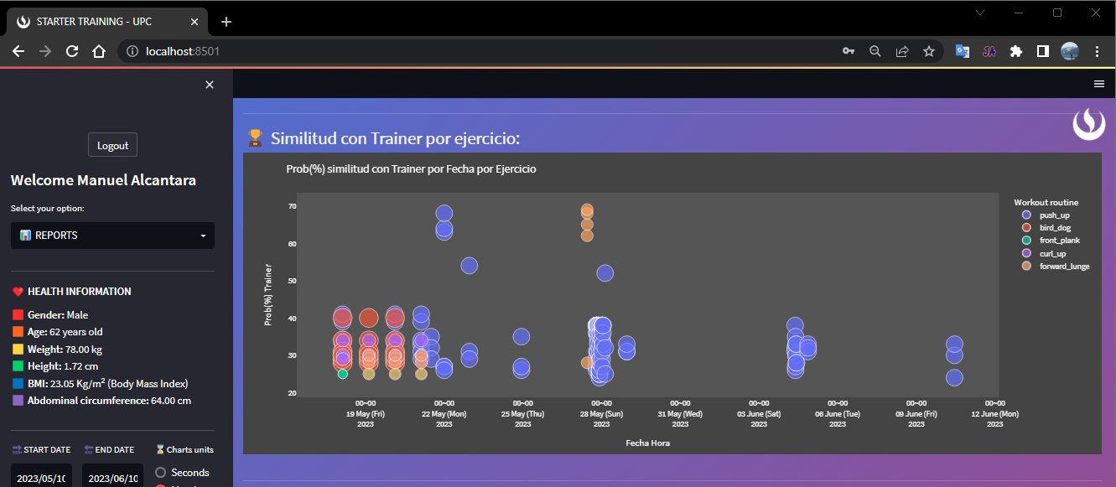
STARTER TRAINING - UPC
5. 📊 REPORTS:
Fecha inicio y fin
Elegir unidad de tiempo (segundos, minutos, horas) por defecto minutos:
Fetch Data: Recupera datos según rango de fechas generando:
Métricas del entrenamiento
Tiempo de entrenamiento (Bar Plot – stacked & grouped)
Calorías quemadas (Bar Plot – stacked & grouped)
Similitud con trainer (Scatter Plot )
Predicción por regresión (Time Series Plot)
🔵Esfuerzo (Kcal o unidad tiempo)
🔴Tendencia
🟢Predicción

Slide 18
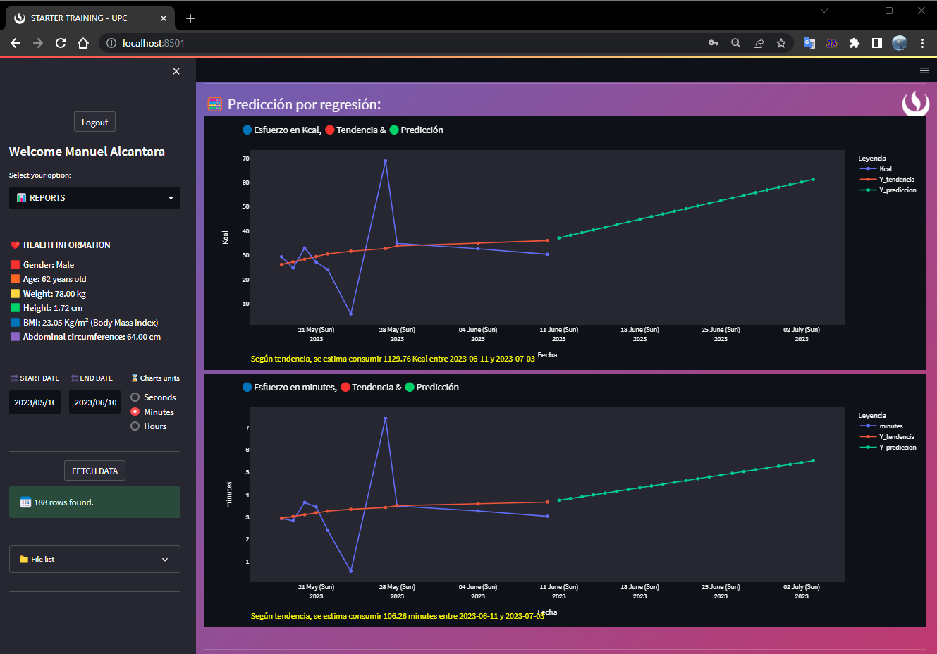
STARTER TRAINING - UPC
5. 📊 REPORTS:
Fecha inicio y fin
Elegir unidad de tiempo (segundos, minutos, horas) por defecto minutos:
Fetch Data: Recupera datos según rango de fechas generando:
Métricas del entrenamiento
Tiempo de entrenamiento (Bar Plot – stacked & grouped)
Calorías quemadas (Bar Plot – stacked & grouped)
Similitud con trainer (Scatter Plot )
Predicción por regresión (Time Series Plot)
🔵Esfuerzo (Kcal o unidad tiempo)
🔴Tendencia
🟢Predicción

Slide 19



STARTER TRAINING – UPC: Arquitectura de Software
WEB-APP LAYER
DATA LAYER
🏋️ WORKOUT ROUTINE
📊 REPORTS
⚙️ MACHINE LEARNING TOOLS
User data
WEB APP
Autenticación
streamlit-authenticator 0.1.5
mediapipe 0.8.11
gtts 2.3.1
sqlite 3.39.3
pygame 2.3.0
scipy 1.10.1
scikit-learn 1.1.3
sklearn 0.0.post1
matplotlib 3.7.1
plotly 5.14.1
streamlit 1.12.2
Opencv 4.7.0
Trainer data
python 3.10.4 (conda=22.9.0 | pip=22.2.2)

Slide 20








STARTER TRAINING – UPC: Arquitectura de Software
Libraries
home.py
dashboard.py
database.py
app_web.py
reportes.py
reportes_plots.py
UpcSystemAngles.py
01. webapp_fonts
ML_Tools.py
ML_Functions.py
UpcSystemCost.py
01. webapp_img
06. DB_Tools
02. trainers
03. users
04. model_weights
99. testing_resourses
csv files
csv files
pkl files

